Slide 1
Fundamentos de SQL
Conceptos básicos

Slide 2
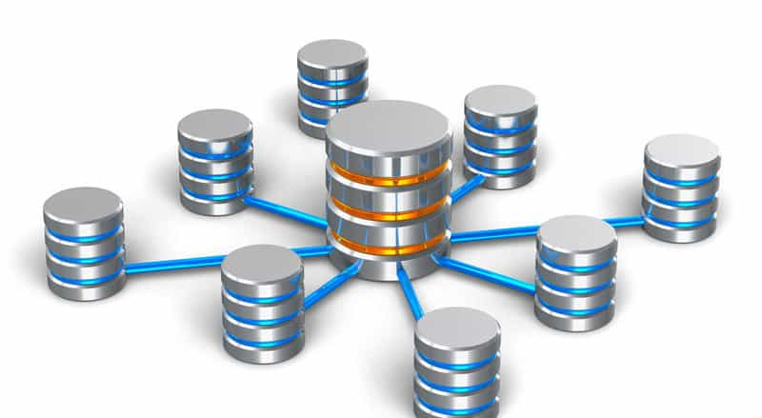
¿Qué es una base de datos?
Es una recopilación organizada de información o datos estructurados

Slide 3
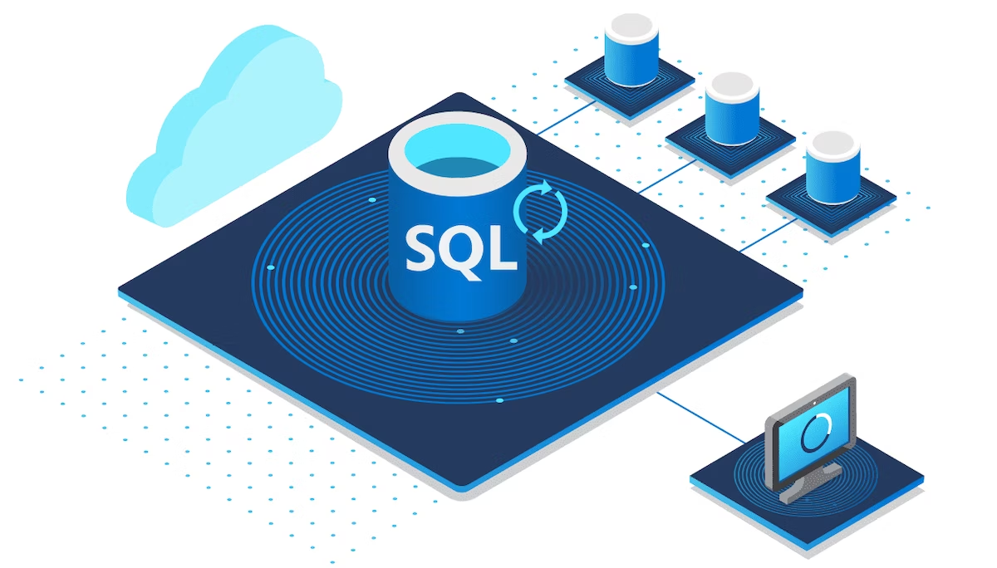
¿Qué es SQL?
SQL es un lenguaje de programación que utilizan las bases de datos relacionales para consultar, manipular y definir los datos, además de para proporcionar control de acceso

Slide 4
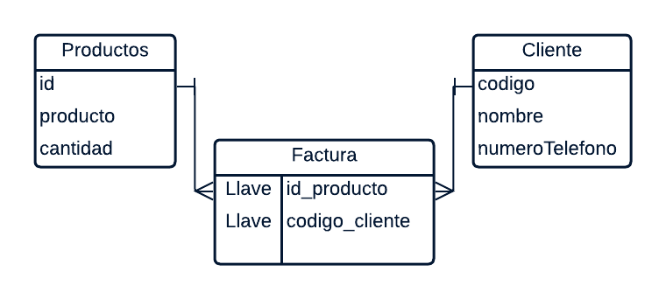
¿Qué es una base de datos relacional?
Una base de datos relacional organiza los datos en filas y columnas, que en conjunto forman una tabla. Los datos normalmente se estructuran en varias tablas, que se pueden unir a través de una clave principal (llave primaria) o una clave externa (llave foránea).

Slide 5
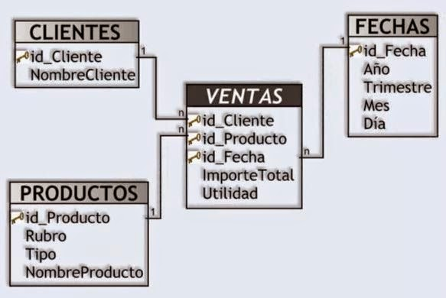
Llaves primarias y foráneas

Slide 6
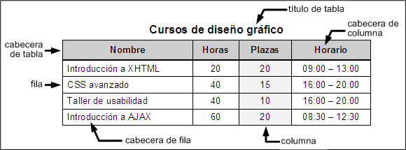
Tablas, columnas y filas

